Slide 1
大專生證券菁英種子線上培育營
付費解鎖相關內容隊
廖梓鈞 黃定弘 陳彥均 余守恩 劉世宥

Slide 2
目錄
1
總體經濟分析
2
產業分析
3
投資組合分析
4
團隊分工

Slide 3
總體經濟分析

Slide 4
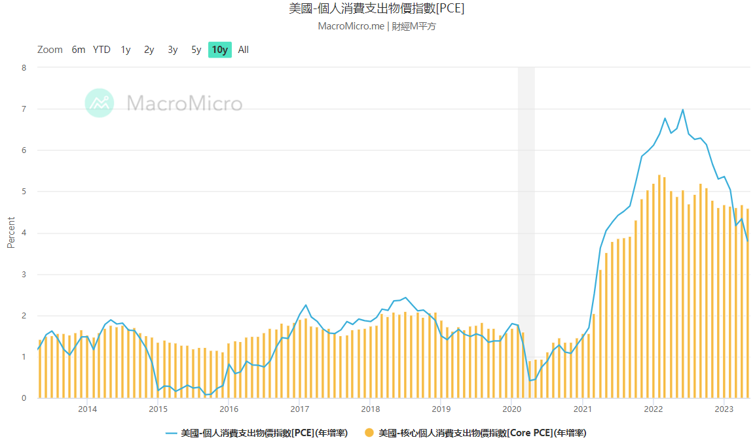
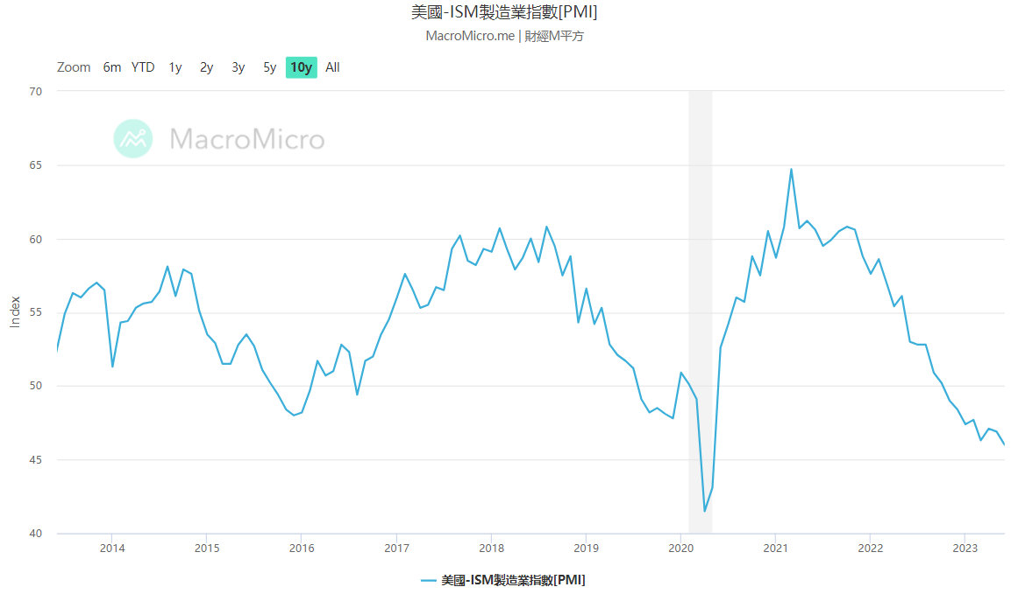
世界總體經濟分析-數據層面
美國CPI、PCE
美國製造業PMI

Slide 5
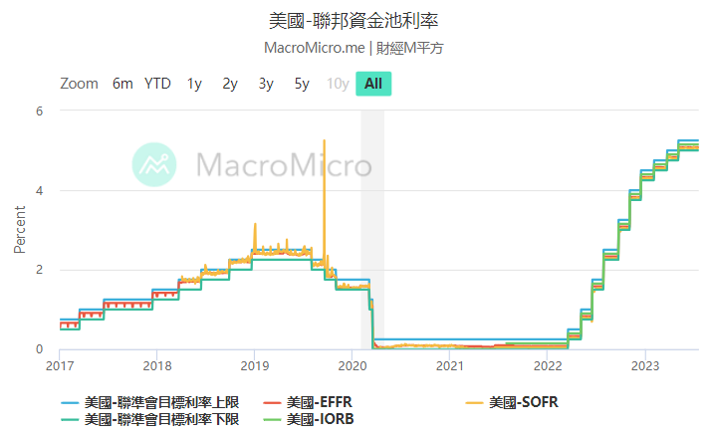
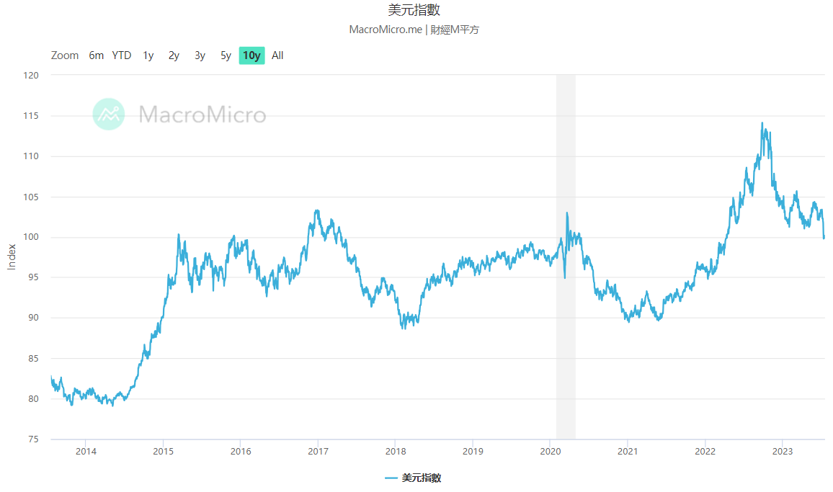
世界總體經濟分析-數據層面
美國央行利率
美元指數

Slide 6
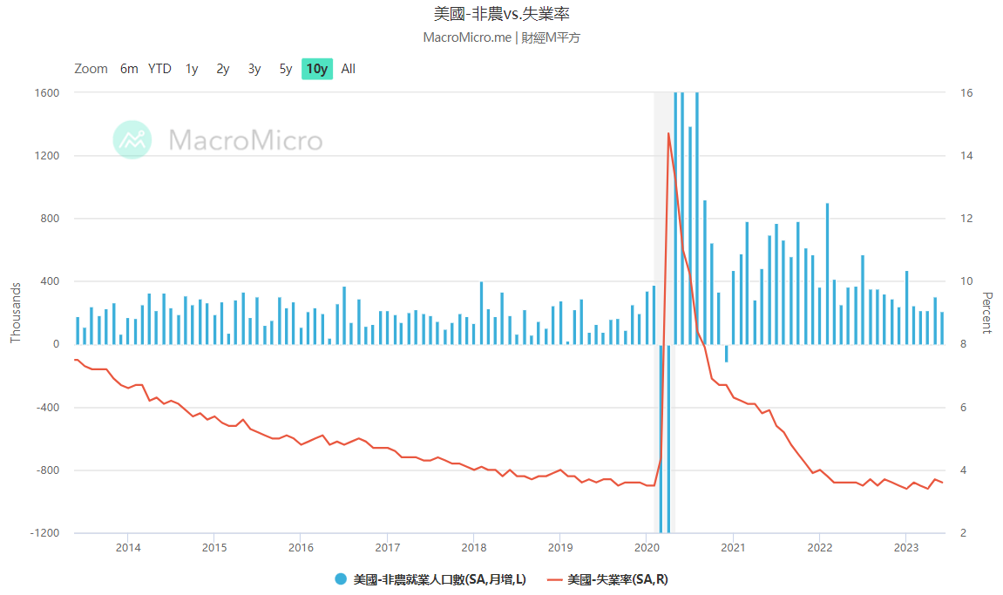
世界總體經濟分析-數據層面
美國非農vs.失業率

Slide 7
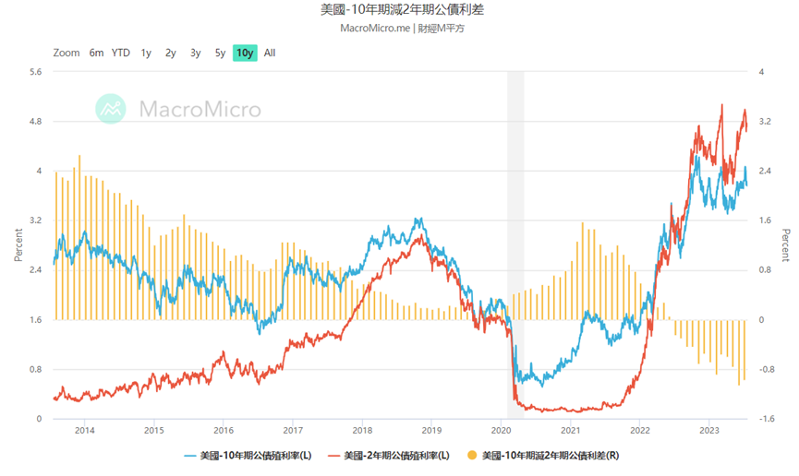
世界總體經濟分析-數據層面
美國10年與2年公債利差

Slide 8
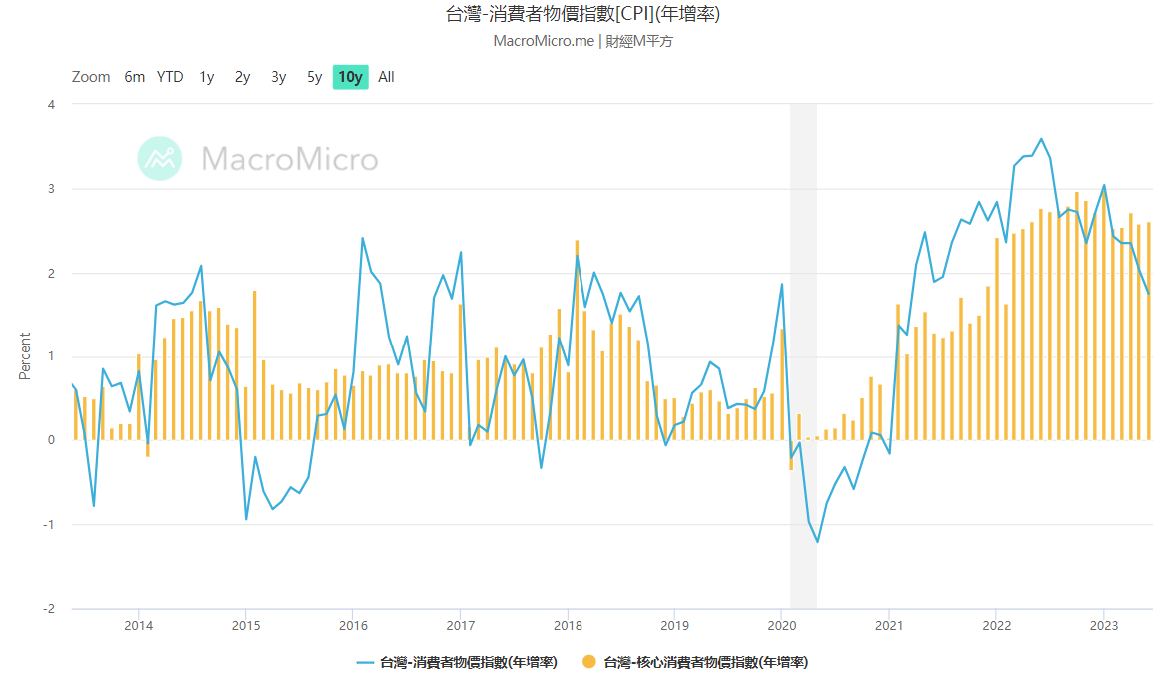
台灣總體經濟分析-數據層面
台灣CPI:

Slide 9
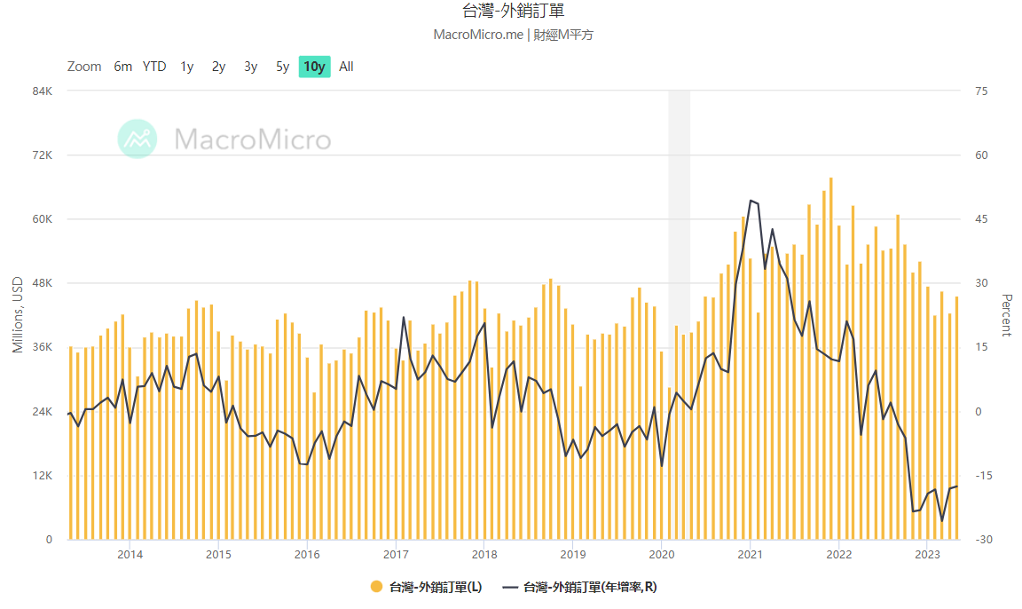
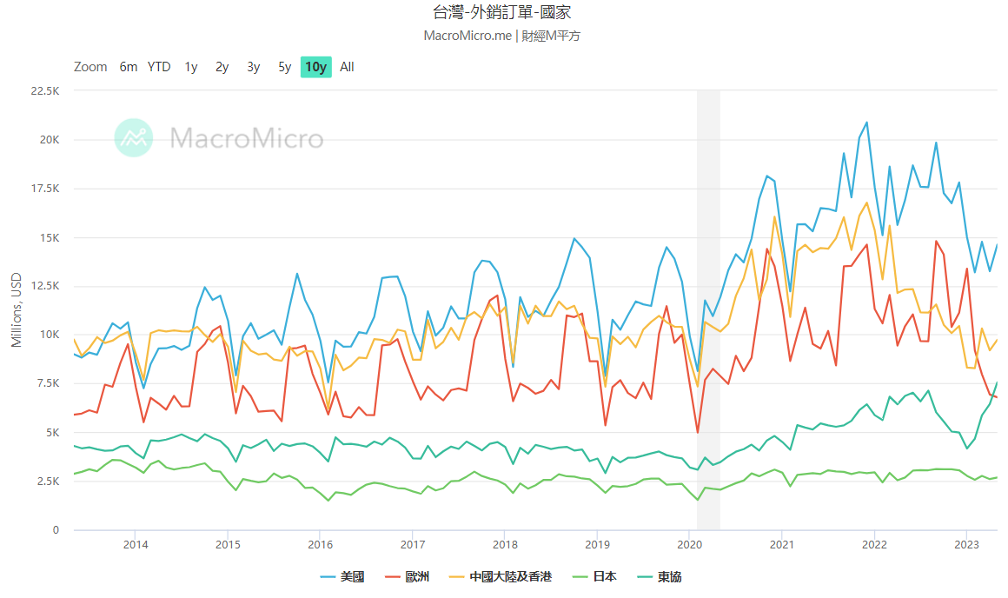
台灣總體經濟分析-數據層面
台灣外銷訂單總數
台灣外銷訂單-多國

Slide 10
台灣總體經濟分析-消息層面
外在挑戰
落實對策
國家總預算擴增
公建預算增加30%
穩定油氣電價
多元分散進口來源
青年、勞工補助多方面提升
加速訂單轉移
加強國際合作
全球經濟放緩
主要國家升息
地緣政治
美中爭端
氣候變遷

Slide 11
產業分析

Slide 12
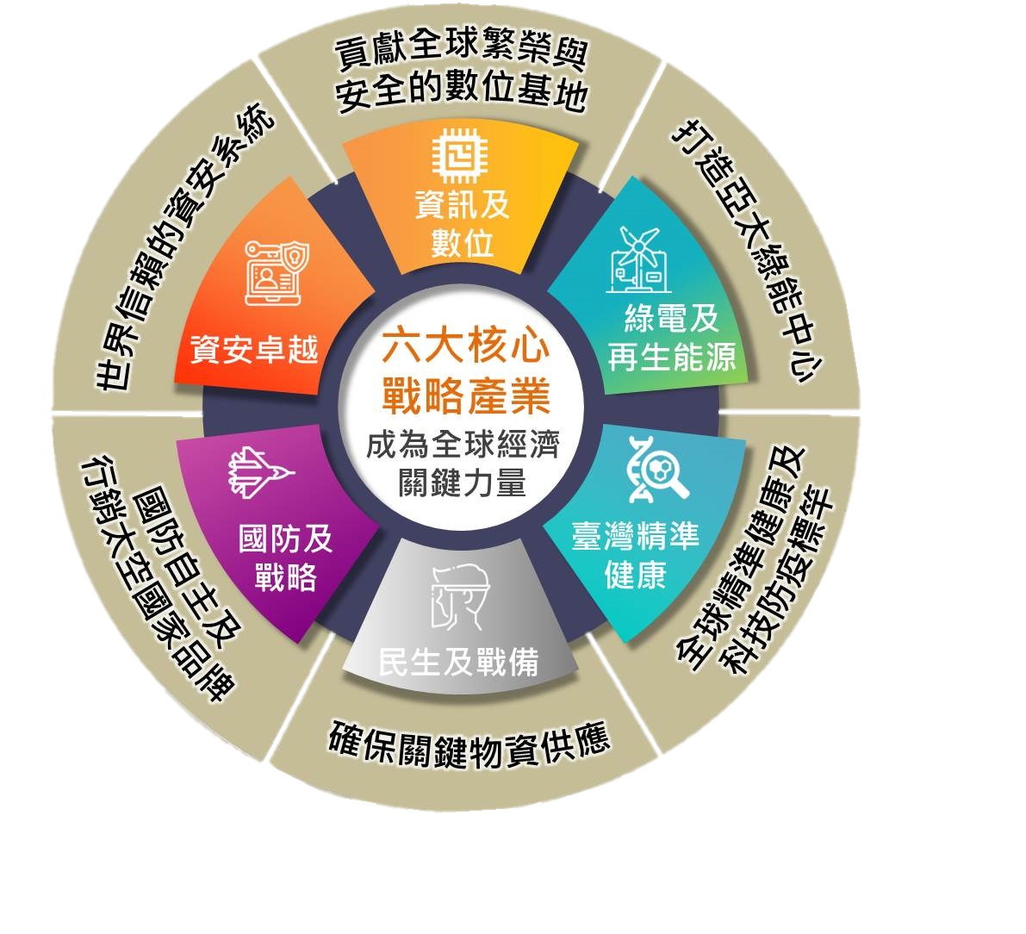
六大核心戰略產業
網路通訊業
重點歸納
加速台灣產業轉型、升級
基於「 5+2 」產業創新計劃
新一代經濟成長的動能
綠能科技業
生技醫療業

Slide 13

網路通訊業
定義
趨勢
利用有線或無線方式發送、傳輸或接收符號、信號、文字、影像、聲音等服務之行業
後疫情時代網路需求增加
AI機器學習熱潮
VR/AR 應用崛起
物聯網技術大幅增強
跨域整合
軟體研發
硬體研發
業務銷售
後勤支援

Slide 14
網路通訊業
優勢
數位經濟崛起，在商業高度發展時也必須配合網路通訊
即時通訊提供非面對面的聯繫，提高方便性、安全性
劣勢
數位鴻溝-在網路爆量成長時，容易導致部分人口不理解
效應集中化-技術的困難性導致科技龍頭壟斷，消費者選擇性被剝奪
網路安全風險在技術推演下提高不少，在發展下面臨新的挑戰

Slide 15


綠能科技業
定義
趨勢
節能、創能、儲能及智慧系統整合之能源轉型
國際零碳排趨勢
太陽能、風能為目前世界主力
儲能系統及EaaS解決供電不足
以自然界中的可再生能源用於發電、製作日用品、其他用途等等的業務
太陽能
風能
水力發電
地熱能
生質能

Slide 16
綠能科技業
優勢
政府政策支持
民眾環保意識高、認知度高、購買意願高
劣勢
天然資源有限
土地面積小、人口密度高、在高度發展下，造成房地價格高漲
高度都市化造成都市環境生態系統之負荷量增加
非生產、製造中心，企業的經營屬產業價值鏈末端，綠色生產屬被動式

Slide 17

生技醫療業
定義
趨勢
全球高齡化助攻醫療需求
疫情導致各國關注疫苗產業鏈
研發能力漸強，有助於新藥解盲
結合科技打造更精準的醫療設備
運用智慧醫療幫助醫學研究
指用於人類與動植物用之新藥、高風險醫療器材、再生醫療、精準醫療、數位醫療之行業範疇。
製藥產業
應用生技業
醫療器材業

Slide 18
生技醫療業
優勢
擁有完整的健保數據庫
台灣目前強大的IC製造能力，在硬體科技上是強勁的後盾
劣勢
缺乏醫療軟體生態，在醫療與軟體科技的結合上仍待開發
科技與醫療溝通成本高，形成另類的支出與資金挑戰
受限個資法的保護，健保數據無法商用
針對不同疾病，健保不見得給付等問題

Slide 19
投資組合分析

Slide 20
業務有牽扯到正在成長的產業，股性也較活潑，以做波段為主
25%
神準科技
債券 20%
停損線設於跌幅超過10%
資金分配
公司除了綠能產業外，還有半導體產業，股性較活潑，以做波段為主
股票 60%
20%
中美晶
ETF 15%
以做長線為主，因為股性較溫和一點，且經營業務較不受景氣循環影響
15%
杏昌生技
權證 5%

Slide 21

網路通訊業 - 神準科技
投資組合 股票
關於神準科技你不能不知道
提供網路通訊及網路安全設備研發與製造
實際產品與技術為無線網路通訊、高速乙太網路、網路安全設備、資料中心交換器、電源供應設備、長距離無線電話系統
擁有TWAEO安全認證優質企業
ESG在2017年啟動，名為「神準綠無限計畫」

Slide 22
網路通訊業 - 神準科技
投資組合 股票
網路通訊業 - 財報數據比較
公司\數據 | 類別 | 毛利率 | 營益率 | 淨利率 | ROE | ROA
神準 | 上櫃 | 16.28% | 7.26% | 6.66% | 6.66% | 2.28%
台揚 | 上市 | 17.21% | -3.58% | -5.22% | -3.07% | -0.98%
耀登 | 上市 | 43.58% | 15.62% | 12.14% | 3.3% | 1.69%
友訊 | 上市 | 25.26% | 3.67% | 4.11% | 1.82% | 1.13%

Slide 23
綠能科技業 - 中美晶
投資組合 股票
關於中美晶你不能不知道
擁有兩大事業群 - 半導體事業群以及太陽能事業群
產品大致為太陽能電池、模組、延伸至光電案場並從事維運管理
擁有再生能源宣言，計畫於2050全面使用再生能源
入選2022外資精選台灣百強

Slide 24
綠能科技業 - 中美晶
投資組合 股票
綠能科技業 - 財報數據比較
公司\數據 | 類別 | 毛利率 | 營益率 | 淨利率 | ROE | ROA
安集 | 上市 | 23.47% | 17.54% | 14.78% | 1.74% | 0.7%
中美晶 | 上櫃 | 36.32% | 27.74% | 22.55% | 6.74% | 2.36%
茂迪 | 上櫃 | 18.82% | 11.77% | 11.67% | 3.58% | 1.67%
元晶 | 上市 | 9.58% | 5.04% | 8.08% | 2.82% | 1.56%

Slide 25
生技醫療業 - 杏昌生技
投資組合 股票
關於杏昌生技你不能不知道
從事多角化經營，大致為腎臟科、心臟內科、放射科、整形外科、牙科、呼吸胸腔科、新陳代謝科、血液淨化、重症加護醫療、長期居家照護及營養食品
藉由與醫療院所之合作聯盟、營運管理顧問業務及BOT合作模式，掌握通路主導權
榮獲台灣大型企業進出口貿易業第48名

Slide 26
生技醫療業 - 杏昌生技
投資組合 股票
生技醫療業 - 財報數據比較
公司名稱 | 類別 | 毛利率 | 營益率 | 淨利率 | ROE | ROA
杏昌 | 上櫃 | 25.35% | 10.23% | 8.77% | 3.15% | 1.82%
佳醫 | 上市 | 20.2% | 8.61% | 12.31% | 2.43% | 1.49%
濟生 | 上櫃 | 34.15% | 8.05% | 7.11% | 1.52% | 1.06%
寶齡富錦 | 上市 | 53.36% | 2.84% | 5.55% | 1.17% | 0.74%

Slide 27
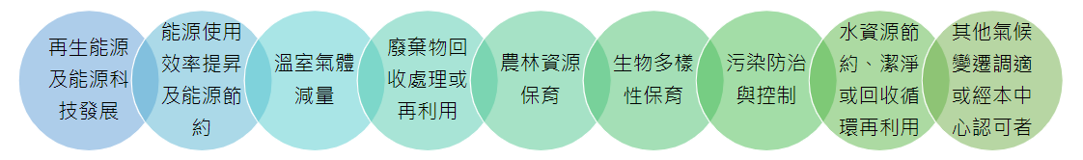
台電綠色債券B903Z3
投資組合 債券
何謂綠色債券
定義：指債券所募集之資金全部用於綠色投資計畫，並非說發就發，要通過櫃買中心的規定認可。
誰能發行：政府、企業、銀行等
風險：漂綠(Greenwashing)，也就是掛羊頭賣狗肉，發行綠債讓大家以為自己是對環境努力的公司，實則將拿到的錢繼續用在對環境有影響生產上。

Slide 28
台電綠色債券B903Z3
投資組合 債券
基本資料
信評機構：中華信評
評等等級：twAAA
票面利率：1.6%
發行期限：7年
發行面額：1,000,000元

Slide 29
台電綠色債券B903Z3
投資組合 債券
為何選台電綠債
配合2050淨零排放，台電勢必扮演領頭羊
過去多次發行綠債籌資，投入綠色投資計劃
台電為國營企業，風險極低
台灣產業發展幕後推手
公司5大永續發展計劃：永續電力提供者、智慧電網領航者、智能生活服務者、友善環境行動者、企業社會責任實踐者

Slide 30
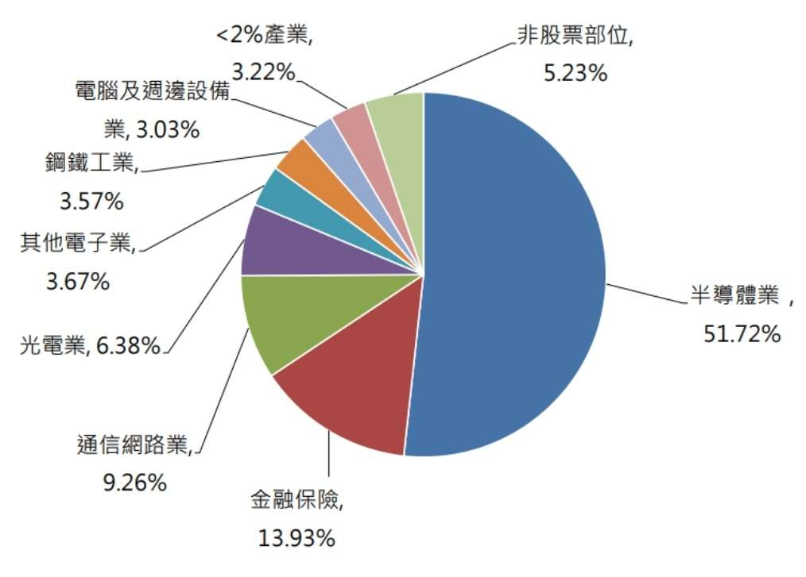
00888 永豐台灣 ESG ETF
投資組合 ETF
成分股類別

Slide 31
00888 永豐台灣 ESG ETF
投資組合 ETF
Environment
Social
Governance
環境
社會
公司治理
優點
有穩定的現金流
成份股包含許多市值高的科技股
篩選注重ESG評分和殖利率，有雙重護城河
缺點
過於集中半導體產業
前2大成份股佔將近4成，公司表現會影響ETF報酬

Slide 32
00888 永豐台灣 ESG ETF
投資組合 ETF
ETF比較
 | 00888 | 00878
類別 | 上櫃 | 上市
基金名稱 | 永豐台灣 ESG 永續優質 | 國泰台灣 ESG 永續高股息
成立時間 | 2021／03／23 | 2020／07／10
追蹤指數 | FTSE 台灣 ESG 優質指數 | MSCI 台灣 ESG 永續高股息精選 30 指數
成分股數量 | 32 | 30
篩選規則 | 以「ESG 分數」及「股息殖利率」為重要加權因子，篩選出成分股 自由流通調整市值排名前 86% 單股權重不超過 30%，最少不低於 0.02% | ESG 評級 BB 以上、ESG 爭議分數 3 分以上 市值 7 億美元以上、近一年每股盈餘為正 依照「股息殖利率」排名 單股權重不超過 15%
內扣總費用（年） | 0.67% | 0.57%
配息頻率 | 季配 | 季配

Slide 33


權證介紹
金融商品 權證
與股票區別
股票 權證
到期日
履約價
行使比例
為何選擇
使資金更能靈活運用
有重大事件時可布局(ex:除權息、法說會)
短線使用，可搭配股票進行避險
標的物波動性大時，權證可發揮作用

Slide 34
權證介紹
金融商品 權證
投資方向
看多 買認購權證
看空 買認售權證
優點
缺點
交易成本低
具有槓桿效果
可以做多及做空
有時間價值
注意流動性風險

Slide 35
團隊分工

Slide 36
隊員主要負責項目
廖梓鈞
黃定弘
陳彥均
余守恩
劉世宥
投資組合
產業分析
影片剪輯
簡報製作
總經分析
全員參與
付費解鎖相關內容隊
團隊討論、資料蒐集、影片錄製

Slide 37
Thank You
For Watching

